Slide 1
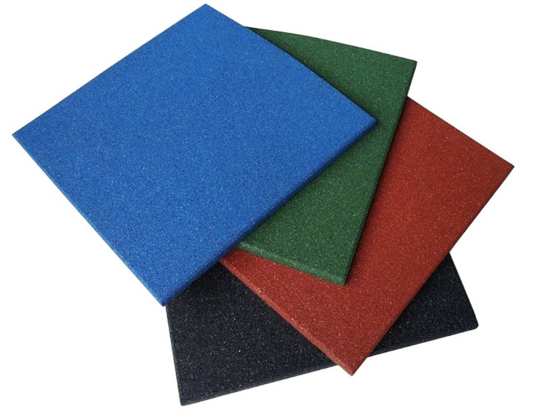
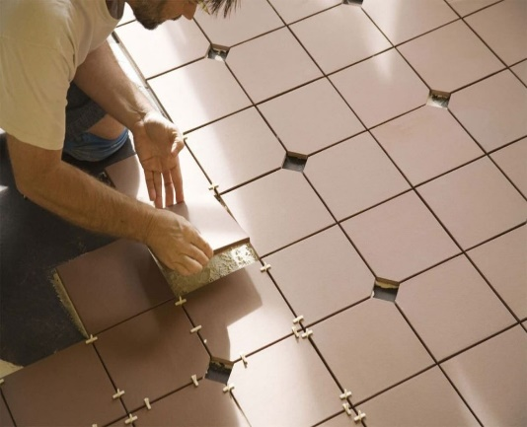
الدرس الرابع عشر يُعيد تدوير الإطارات المستهلكة لإنتاج البلاط المطاطي وفق تطبيق خطوات العمل المطلوبة
واجب منزلي
ضع علامة صح على صورة البلاط المطاطي

